Slide 1
IT 1
Koble sammen dynamiske nettsider
Uke 13 - 25. mars 2019
Legg mobilen i mobilhotellet!

Slide 2
Koble sammen dynamiske nettsider
Ukens kode: https://github.com/thorcc/thorcc.github.io/tree/master/IT1/Uke13_Koble_sammen_dynamiske_nettsider

Slide 3
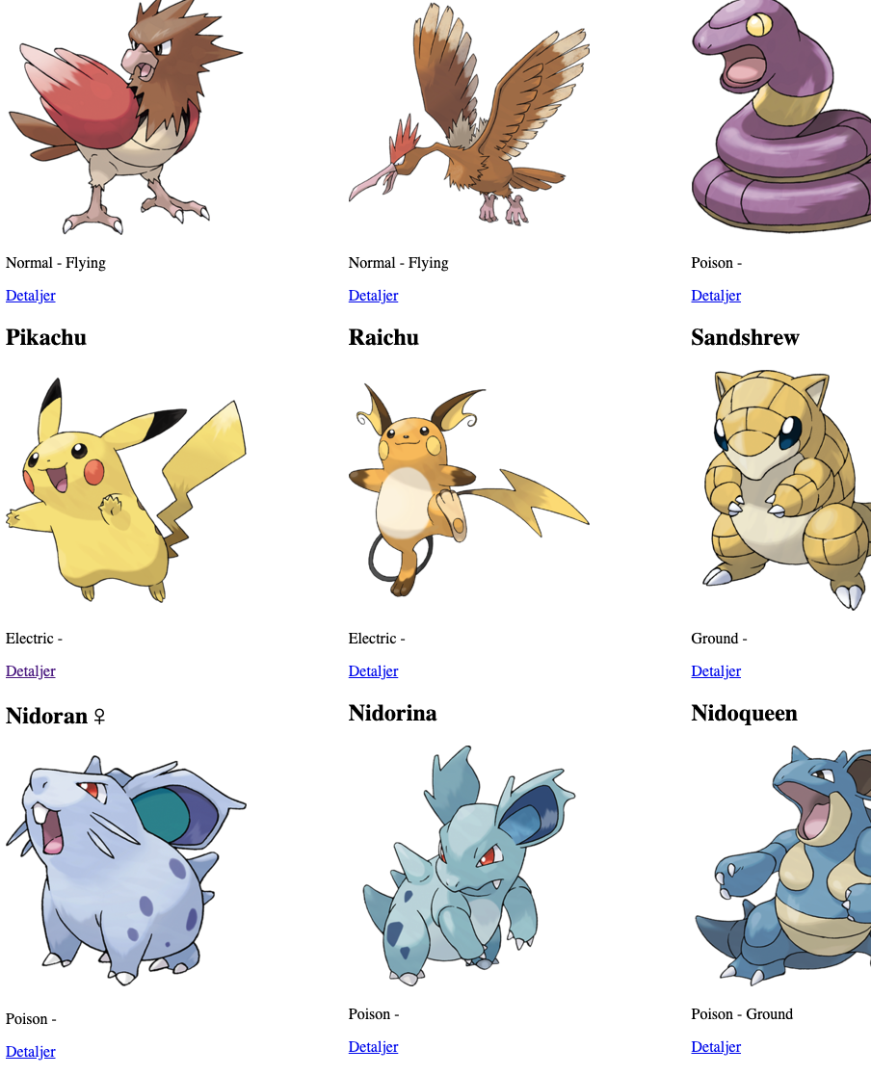
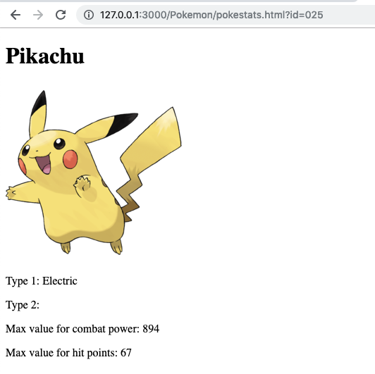
Sende med primærnøkkel til ny side
Hovedsiden
Undersiden

Slide 4
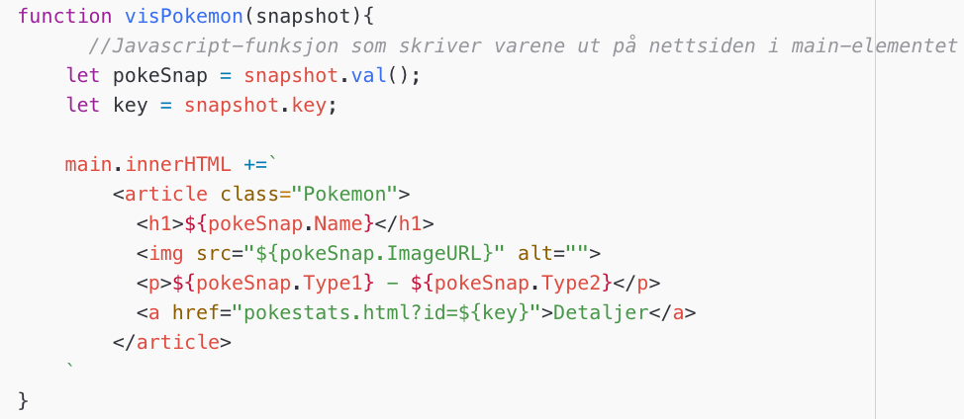
Sende med primærnøkkel til ny side
Hovedsiden

Slide 5
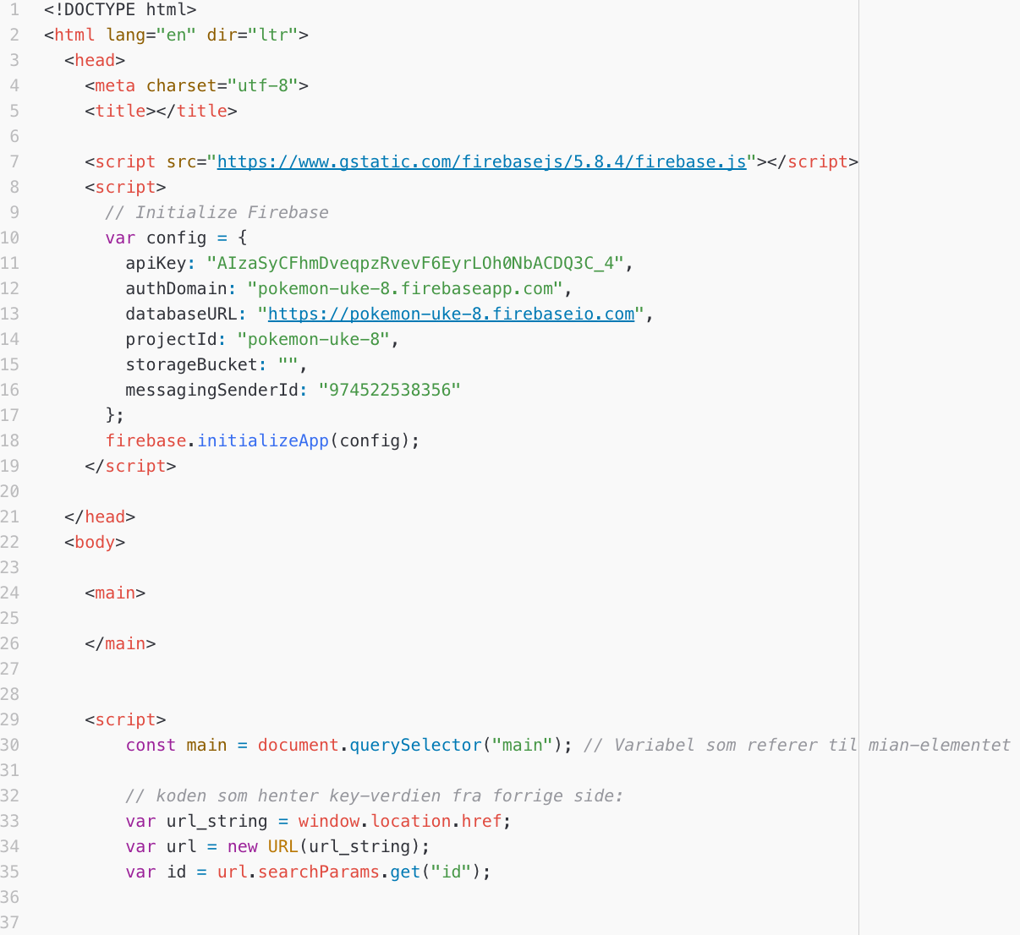
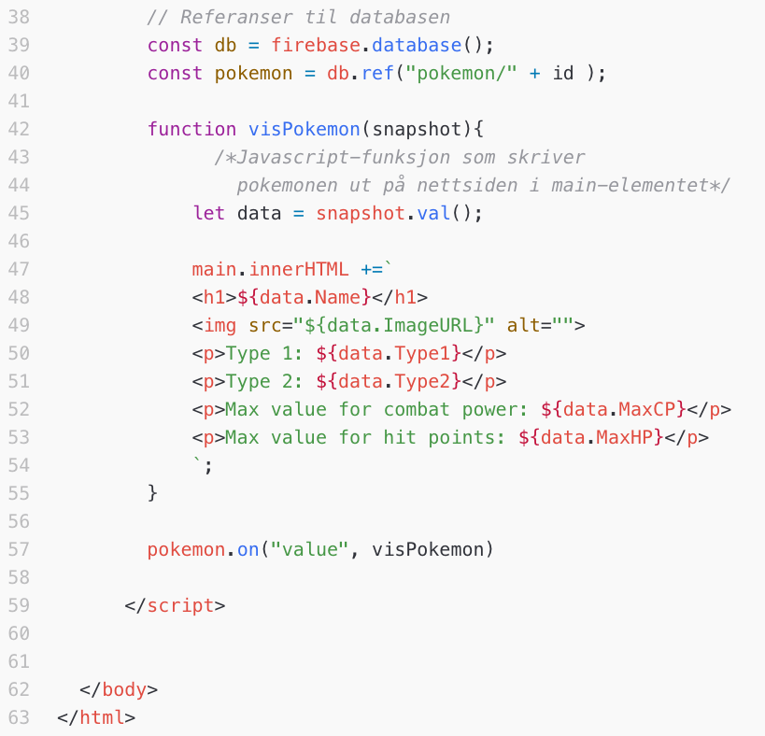
Sende med primærnøkkel til ny side
Undersiden
2. All html-koden generes med javascript.
1. Undersiden inneholder et tomt element.

Slide 6
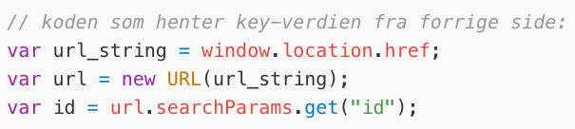
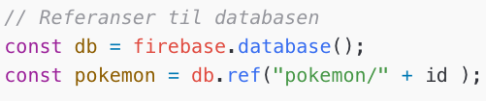

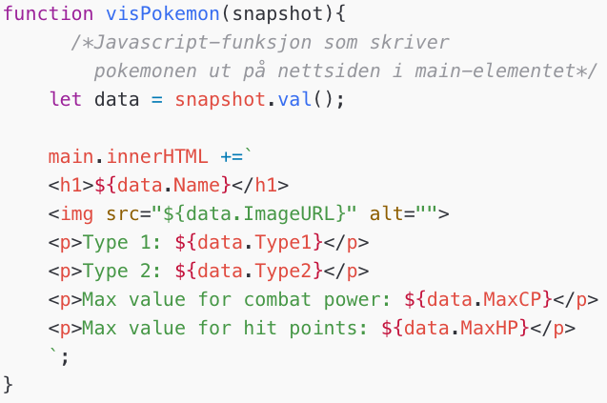
Sende med primærnøkkel til ny side
Undersiden
Lager en referanse i databasen som peker direkte på kun den pokemon som er trykket på.
Spør etter bare den ene pokemon jeg har trykket på.

Slide 7
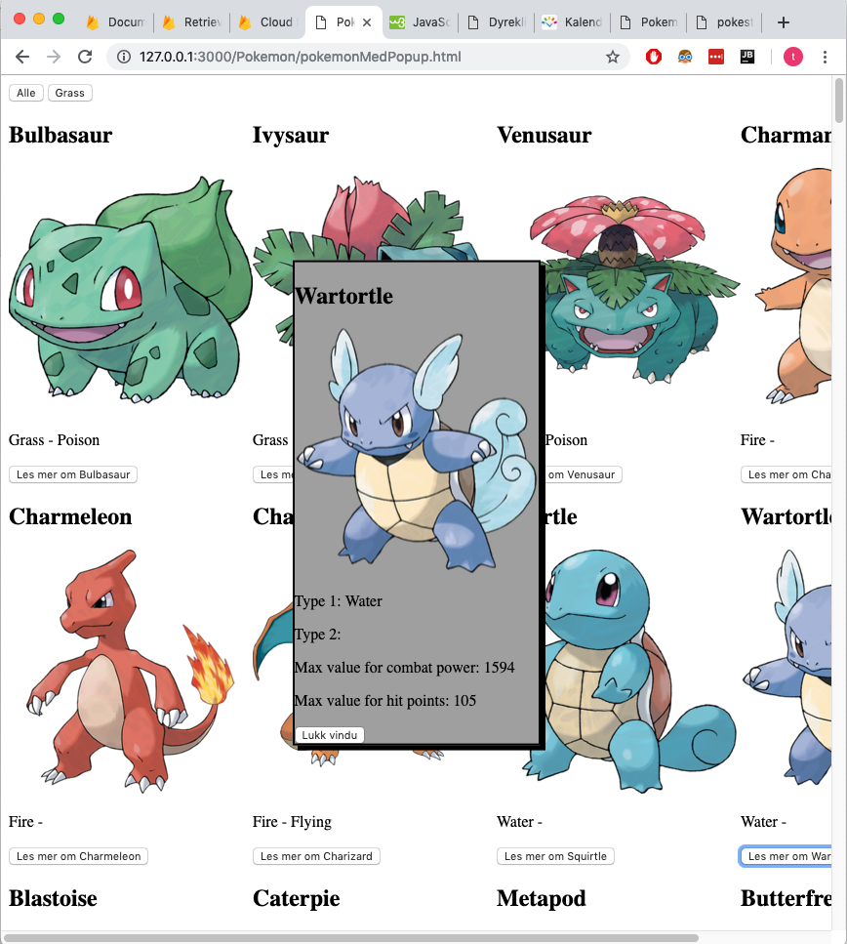
Popup-vindu

Slide 8
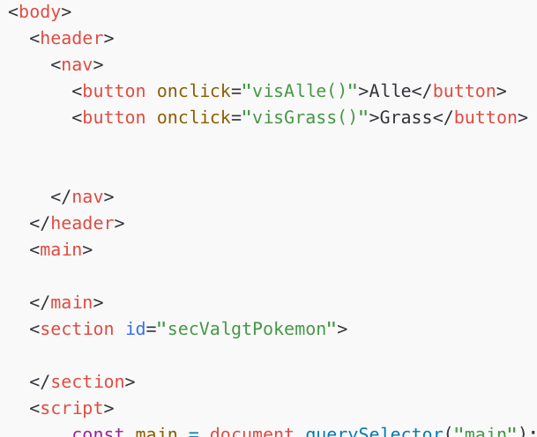
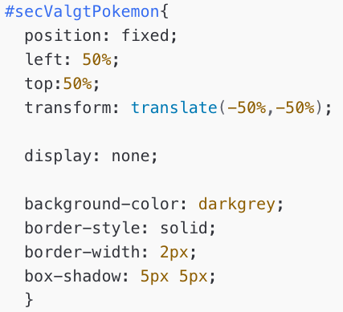
Popup-vindu
Plasserer popup-vinduet midt på nettsiden.
HTML
CSS
Tomt HTML-element for popup-vinduet
Skjuler popup-vinduet
Styling av popup

Slide 9
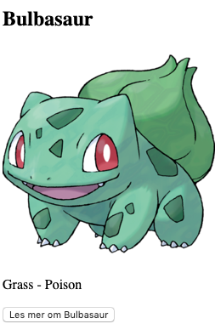
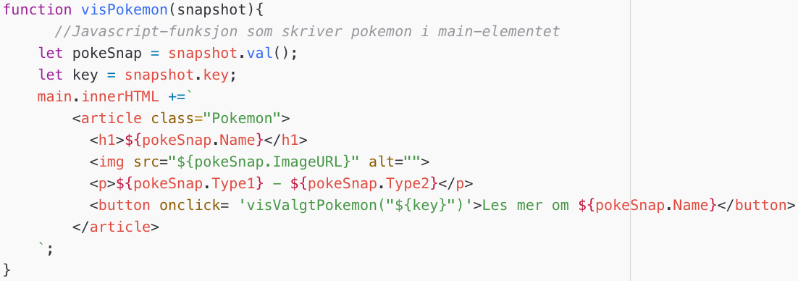
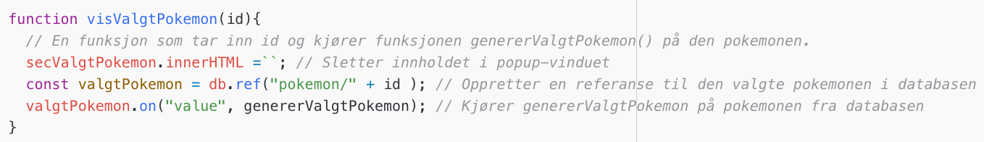
Popup-vindu
Javascript

Slide 10
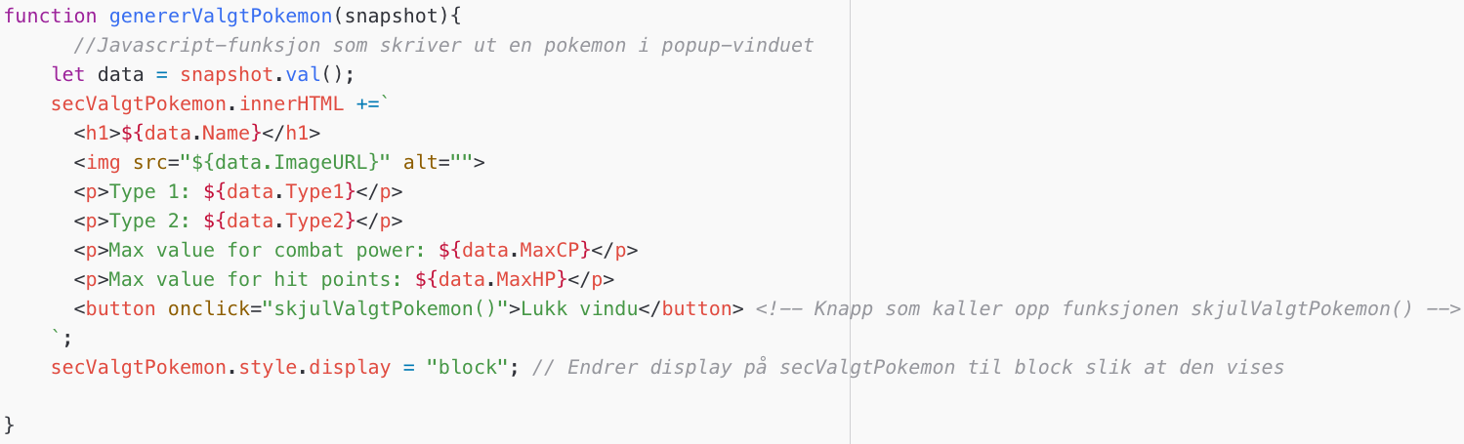
Popup-vindu
Javascript

